Slide 1





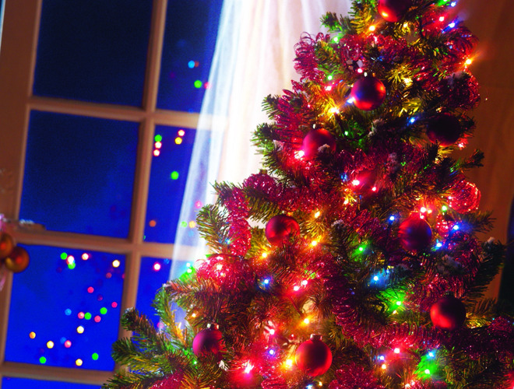


Pomme
www.neurosup.fr
Notes:
Exemple de la pomme. On pourrait rajouter guillaume tell, Newton, etc.

